Slide 1
Διάρθρωση Ελληνικής & Ευρωπαϊκής Νομοθεσίας
Κοινή Αλιευτική Πολιτική
Τρίτες Χώρες - Π.Ο.Δ.Α.
Χωροχρονικές Απαγορεύσεις Αλιευτικών Εργαλείων

Slide 2
Διάρθρωση Ελληνικής & Ευρωπαϊκής Νομοθεσίας
Ελληνική Νομοθεσία
Νόμοι
Προεδρικά Διατάγματα
Κοινές Υπουργικές Αποφάσεις
Υπουργικές Αποφάσεις
Εγκύκλιοι
Ευρωπαϊκή Νομοθεσία
Κανονισμοί (Συμβουλίου & Κοινοβουλίου, Επιτροπής)
Οδηγίες
Διεθνής Νομοθεσία
Συμβάσεις
Συστάσεις

Slide 3
Κοινή Αλιευτική Πολιτική (Κ.Αλ.Π.)
Κύριοι τομείς πολιτικής:
Διαχείριση της αλιείας – διασφάλιση της μακροπρόθεσμης βιωσιμότητας των ιχθυαποθεμάτων στα ύδατα της ΕΕ.
Διεθνής πολιτική και συνεργασία – συνεργασία με χώρες εκτός ΕΕ και διεθνείς οργανισμούς για τη διαχείριση της κοινής αλιείας
Αγορά και εμπορική πολιτική – δημιουργία θεμιτού ανταγωνισμού στην αγορά και καθορισμός προτύπων για τα θαλασσινά που πωλούνται εντός της ΕΕ για την προστασία των καταναλωτών

Slide 4
Χρηματοδότηση – που συμβάλλει στην υλοποίηση των στόχων της ΚΑΠ χρηματοδοτώντας επιλέξιμες δράσεις κυρίως χρήματα για τη στήριξη των αλιέων που μεταβαίνουν σε πιο βιώσιμη αλιεία και θα βοηθήσουν τις παράκτιες κοινότητες να διαφοροποιήσουν τις οικονομίες τους.
Κανονισμός (ΕΕ) 2021/1139 του Ευρωπαϊκού Κοινοβουλίου και του Συμβουλίου, της 7ης Ιουλίου 2021, για το Ευρωπαϊκό Ταμείο Θάλασσας, Αλιείας και Υδατοκαλλιέργειας
Για την περίοδο 2021–2027, ο προϋπολογισμός του ΕΤΘΑΥ είναι 6.108.000.000 ευρώ (σε τιμές του 2021), και κατανέμεται ως εξής:
επιμερισμένη διαχείριση – 5.311.000.000 ευρώ που χορηγούνται μέσω εθνικών προγραμμάτων που συγχρηματοδοτούνται από τον προϋπολογισμό της ΕΕ και τα κράτη μέλη της ΕΕ·
άμεση και έμμεση διαχείριση – 797.000.000 ευρώ που χορηγούνται από την Ευρωπαϊκή Επιτροπή.
Για την Ελλάδα έχει προγραμματιστεί για την περίοδο 2021-2027 το Ευρωπαϊκό Ταμείο Θάλασσας, Αλιείας και Υδατοκαλλιέργειας να συνεισφέρει στον τομέα περίπου 375 εκατ. ευρώ.

Slide 5
Στόχοι ΚΑλΠ:
μακροπρόθεσμη περιβαλλοντική, οικονομική και κοινωνική βιωσιμότητα
(Ευρωπαϊκή Πράσινη Συμφωνία, Στρατηγική για την Βιοποικιλότητα 2030, Στρατηγική «Από το αγρόκτημα στο πιάτο» ιχνηλασιμότητα, ασφάλεια και της ποιότητα των αλιευτικών προϊόντων που πωλούνται στην ΕΕ)
συμβολή στην αύξηση της παραγωγικότητας
δίκαιο βιοτικό επίπεδο για τον τομέα της αλιείας
(προστασία της αλιείας μικρής κλίμακας, σταθερές αγορές, διασφάλιση της διαθεσιμότητας των επισιτιστικών πόρων σε λογικές τιμές για τους καταναλωτές)

Slide 6
Βασικά σημεία της «νέας» ΚΑλΠ
Κανονισμός (ΕΚ)1380/2013 σχετικά με την Κοινή Αλιευτική Πολιτική
Οικοσυστημική προσέγγιση της διαχείρισης της αλιείας, Διαχείριση αποθεμάτων με την Μέγιστη Βιώσιμη Απόδοση (ΜΒΑ) για όλα τα διαχειριζόμενα αποθέματα έως το 2020, Συνολικά Επιτρεπόμενα Αλιεύματα (ΣΕΑ) ή «αλιευτικές Δυνατότητες», Διασφάλιση σταθερής και διαρκούς ισορροπίας μεταξύ της αλιευτικής ικανότητας και των αλιευτικών δυνατοτήτων με την πάροδο του χρόνου
Επιστημονικές γνωμοδοτήσεις
Υποχρέωση Εκφόρτωσης
Πολυετή Σχέδια ή Σχέδια Διαχείρισης
Τεχνικά μέτρα
Διαδικασία λήψης αποφάσεων. «Περιφερειοποίηση» ώστε να επιτραπεί στις χώρες της ΕΕ με διαχειριστικό συμφέρον να προτείνουν λεπτομερή μέτρα εστιασμένα σε κάθε περιοχή
Διασφάλιση σταθερής και διαρκής ισορροπίας μεταξύ της αλιευτικής ικανότητας και των αλιευτικών δυνατοτήτων με την πάροδο του χρόνου
Έλεγχος Αλιευτικών δραστηριοτήτων
Εμπορία Αλιευτικών προϊόντων
Αλιευτικές Συμφωνίες
Βιώσιμη Υδατοκαλλιέργεια

Slide 7
Πυλώνες Αλιευτικής Διαχείρισης της ΚΑλΠ
Οικοσυστημική προσέγγιση διαχείρισης της αλιείας
Μέγιστη βιώσιμη απόδοση. Η μέγιστη θεωρητική απόδοση σε ισορροπία που μπορεί να λαμβάνεται διαρκώς κατά μέσο όρο από ένα απόθεμα υπό τις υπάρχουσες κανονικές περιβαλλοντικές συνθήκες χωρίς να επηρεάζεται σημαντικά η διαδικασία αναπαραγωγής.
Συνολικά Επιτρεπόμενα Αλιεύματα (TAQ) ή «Αλιευτικές Δυνατότητες», και οι Ποσοστώσεις (Quota) σε σκάφη ή σε Οργανώσεις Παραγωγών
Προληπτική προσέγγιση

Slide 8
Επιστημονικές Γνωμοδοτήσεις
Κανονισμός (ΕΕ) 2017/1004 του Ευρωπαϊκού Κοινοβουλίου και του Συμβουλίου, της 17ης Μαΐου 2017, σχετικά με τη θέσπιση ενωσιακού πλαισίου για τη συλλογή, διαχείριση και χρήση δεδομένων στον τομέα της αλιείας και τη στήριξη όσον αφορά τις επιστημονικές γνωμοδοτήσεις για την κοινή αλιευτική πολιτική
Εθνικό Πρόγραμμα Συλλογής Αλιευτικών Δεδομένων
Ε.Επιτροπή- ΥΠΑΑΤ (Γεν. Δ/νση Αλιείας) ΕΛΚΕΘΕ, ΙΝΑΛΕ, NAGREF
Άλλες μελέτες επιστημονικών συμβουλών που χρηματοδοτούνται από την ΕΕ
Επιστημονικά συμβουλευτικά όργανα:
Επιστημονική, Τεχνική και Οικονομική Επιτροπή Αλιείας (ΕΤΟΕΑ)
Το Κοινό Κέντρο Ερευνών ( JRC)
Διεθνές Συμβούλιο για την Εξερεύνηση της Θάλασσας (ICES)
Περιφερειακές οργανώσεις διαχείρισης αλιείας (ΠΟΔΑ)
Γενική Επιτροπή Αλιείας για τη Μεσόγειο (ΓΕΑΜ, GFCM)
Διεθνής Επιτροπή για τη Διατήρηση των Τόνων του Ατλαντικού (ΔΕΔΤΑ, ICCAT)

Slide 9
Υποχρέωση Εκφόρτωσης
Παγκοσμίως, υπολογίζεται ότι μεταξύ 7 με 10 εκατομμύρια τόνοι εμπορικών αλιευμάτων απορρίπτονται ετησίως.
Τα επίπεδα των απορρίψεων ποικίλλουν μεταξύ περιοχών, ειδών και κατηγορία αλιείας και υπάρχουν διαφορετικοί λόγοι για τους οποίους οι αλιείς απορρίπτουν.
Οι ψαράδες απορρίπτουν γιατί:
το ψάρι είναι μικρότερο από το νόμιμο μέγεθος
ο ψαράς δεν έχει ποσόστωση για αυτό
το ψάρι είναι χαμηλής αγοραίας αξίας
το ψάρι είναι κατεστραμμένο από το αλιευτικό εργαλείο
απαγορεύεται η αλίευση αυτού του είδους

Slide 10
Υποχρέωση Εκφόρτωσης
Η ΚΑλΠ θέτει τέλος σε αυτή τη σπάταλη από το 2015 και έχει τεθεί σε πλήρη ισχύ από τον Ιανουάριο του 2019.
Εξαίρεση: «de minimis» (=αφορά ελάχιστα πράματα) άρθ. 15 παράγραφος 5 στοιχείο γ) «διατάξεις για εξαιρέσεις ήσσονος σημασίας έως και 5% των συνολικών ετήσιων αλιευμάτων όλων των ειδών που υπόκεινται στην υποχρέωση εκφόρτωσης.
όπου τα επιστημονικά στοιχεία δείχνουν ότι είναι πολύ δύσκολο να επιτευχθούν αυξήσεις στην επιλεκτικότητα·
ή για την αποφυγή δυσανάλογων δαπανών χειρισμού ανεπιθύμητων αλιευμάτων, για τα αλιευτικά εργαλεία όπου τα ανεπιθύμητα αλιεύματα ανά αλιευτικό εργαλείο δεν αντιπροσωπεύουν περισσότερο από ένα ορισμένο ποσοστό, που θα καθοριστεί στο σχέδιο, των συνολικών ετήσιων αλιευμάτων αυτού του εργαλείου.
«κατ' εξουσιοδότηση πράξεις» Κανονισμοί.
Η έγκριση αυτών των εξαιρέσεων θα πρέπει να βασίζεται σε πολυετή σχέδια.

Slide 11
Υποχρέωση Εκφόρτωσης
ΕΛΛΑΔΑ
Εξαίρεση μικρών πελαγικών ειδών στη Μεσόγειο θάλασσα
ΚΑΤ’ ΕΞΟΥΣΙΟΔΟΤΗΣΗ ΚΑΝΟΝΙΣΜΟΣ (ΕΕ) 2020/2012 ΤΗΣ ΕΠΙΤΡΟΠΗΣ
Αιγαίο και Ιόνιο πέλαγος και στην Κρήτη για γαύρο, σαρδέλα, σκουμπρί και σαφρίδι που πιάνονται με γρι-γρι, απορρίπτεται έως και το 3 % των συνολικών ετήσιων αλιευμάτων των ειδών που υπόκεινται σε ελάχιστα μεγέθη.
Εξαίρεση για ορισμένους τύπους αλιείας βενθοπελαγικών ειδών στη Μεσόγειο Θάλασσα
ΚΑΤ' ΕΞΟΥΣΙΟΔΟΤΗΣΗ ΚΑΝΟΝΙΣΜΟΣ (ΕΕ) 2020/4 ΤΗΣ ΕΠΙΤΡΟΠΗΣ
Αιγαίο και Ιόνιο πέλαγος και στην Κρήτη για είδη τα οποία, σύμφωνα με επιστημονικά στοιχεία, εμφανίζουν υψηλά ποσοστά επιβίωσης (αστακός, καραβίδα)
Για είδη που πιάνονται με τράτα βυθού, με απλάδια και μανωμένα δίχτυα, με άγκιστρα και παραγάδια με ένα ποσοστό που αρχίζει από 5% έως 1% των ολικών ετήσιων αλιευμάτων

Slide 12
Υποχρέωση Εκφόρτωσης - Υποστήριξη από ΕΕ
Το Ευρωπαϊκό Ταμείο Θάλασσας, Αλιείας και Υδατοκαλλιέργειας
Υποστηρίζει την καινοτομία και τις επενδύσεις που συμβάλλουν στην εφαρμογή της υποχρέωσης εκφόρτωσης, καλύπτοντας επενδύσεις σε επιλεκτικά αλιευτικά εργαλεία, τη βελτίωση των λιμενικών υποδομών και την εμπορία ανεπιθύμητων αλιευμάτων.
Η Ε. Επιτροπή έχει χρηματοδοτήσει Προγράμματα
DiscardLess - Strategies for the gradual elimination of discards in European fisheries
MINOUW - creating a positive change in the sea
Έλεγχος:
Η Ευρωπαϊκή Υπηρεσία Ελέγχου της Αλιείας (EFCA) σημειώνει γενική έλλειψη συμμόρφωσης με την υποχρέωση εκφόρτωσης.

Slide 13
Πολυετή Σχέδια Διαχείρισης
Τα Πολυετή Σχέδια (MAP) είναι ένα σημαντικό εργαλείο της ΚΑλΠ για τη διαχείριση της αλιείας που συμβάλλει στη διασφάλιση της βιώσιμης εκμετάλλευσης των ιχθυαποθεμάτων.
Τα πολυετή σχέδια:
περιέχουν έναν λεπτομερή και εξατομικευμένο οδικό χάρτη για την επίτευξη των στόχων (π.χ. ΜΒΑ)
περιλαμβάνουν περιορισμούς αλιευτικής προσπάθειας
περιέχουν ειδικούς κανόνες ελέγχου και τεχνικά μέτρα
Τα πολυετή σχέδια περιλαμβάνουν επίσης μέτρα για την εφαρμογή της υποχρέωσης εκφόρτωσης, διασφαλίσεις για διορθωτικά μέτρα και ρήτρες επανεξέτασης.

Slide 14
Περιφερειοποίηση
Η περιφερειοποίηση επιτρέπει στις χώρες της ΕΕ να υποβάλλουν, μέσω κοινών συστάσεων σε συγκεκριμένη θαλάσσια λεκάνη, λεπτομερή μέτρα / μέσα διαχείρισης.
Η ΚΑλΠ προβλέπει την περιφερειοποίηση για μια σειρά από μέσα / εργαλεία διαχείρισης:
πολυετή σχέδια
σχέδια απορρίψεων
δημιουργία περιοχών αποκατάστασης ιχθυαποθεμάτων
μέτρα διατήρησης για συμμόρφωση με την περιβαλλοντική νομοθεσία της ΕΕ
τεχνικά μέτρα
Προκειμένου να διασφαλιστεί ότι οι κοινές συστάσεις αντικατοπτρίζουν τις απόψεις των ενδιαφερομένων, οι χώρες της ΕΕ συμβουλεύονται πρώτα τα σχετικά Γνωμοδοτικά Συμβούλια.

Slide 15
Τεχνικά Μέτρα
Σύνολο κανόνων που καθορίζουν πώς, πού και πότε μπορούν οι ψαράδες να ψαρεύουν.
Έχουν θεσπιστεί για όλες τις ευρωπαϊκές θαλάσσιες λεκάνες, αλλά διαφέρουν σημαντικά από τη μία λεκάνη στην άλλη, αντανακλώντας τις περιφερειακές ιδιαιτερότητες.
Τα τεχνικά μέτρα περιλαμβάνουν:
ελάχιστα μεγέθη αναφοράς διατήρησης
προδιαγραφές σχεδιασμού και χρήσης αλιευτικών εργαλείων
ελάχιστα μεγέθη ματιών για δίχτυα
απαίτηση επιλεκτικών εργαλείων για τη μείωση ανεπιθύμητων αλιευμάτων
κλειστές περιοχές και εποχές
περιορισμοί στα παρεμπίπτοντα αλιεύματα (αλιεύματα ανεπιθύμητων ή μη ειδών-στόχων)
μέτρα για την ελαχιστοποίηση των επιπτώσεων της αλιείας στα θαλάσσια οικοσυστήματα και το περιβάλλον ώστε η διαχείριση της αλιείας να συμβάλει στην εφαρμογή της ΟΠΘΣ και των οδηγιών για τα πτηνά και τους οικοτόπους

Slide 16
Κανονισμός Τεχνικών Μέτρων
Ο κανονισμός τεχνικών μέτρων τέθηκε σε ισχύ το 2019.
Κανονισμός (ΕΕ) αριθ. 1241/2019 του Ε. Κοινοβουλίου και του Συμβουλίου, σχετικά με τη διατήρηση αλιευτικών πόρων και την προστασία θαλάσσιων οικοσυστημάτων μέσω τεχνικών μέτρων.
Σε κάθε θαλάσσια λεκάνη ακολουθούνται συγκεκριμένα περιφερειακά τεχνικά μέτρα, προσαρμοσμένα στις ειδικές περιφερειακές συνθήκες.
Αποκέντρωση της διαχείρισης των τεχνικών μέτρων σε περιφερειακό επίπεδο.
Αξιολόγηση εφαρμογής κάθε 3 χρόνια. Στις 23.09.2021 εκδόθηκε η πρώτη αξιολόγηση από την Ε. Επιτροπή

Slide 17


Αποκεντρωμένη διαδικασία λήψης αποφάσεων. Περιφερειοποίηση στη διαδικασία λήψης αποφάσεων
Σύσταση Γνωμοδοτικών Συμβούλιων
Τα Γνωμοδοτικά Συμβούλια (ΓΣ) είναι οργανισμοί υπό την ηγεσία των ενδιαφερομένων φορέων που παρέχουν στην Επιτροπή και στις χώρες της ΕΕ συστάσεις για θέματα διαχείρισης της αλιείας.
Σύνθεση: Τα Γνωμοδοτικά Συμβούλια αποτελούνται από εκπροσώπους του κλάδου και άλλων ομάδων συμφερόντων (με 60% - 40% κατανομή των εδρών στη γενική συνέλευση και στην εκτελεστική επιτροπή). Λαμβάνουν οικονομική βοήθεια από την ΕΕ ως φορείς που επιδιώκουν στόχο γενικού ευρωπαϊκού ενδιαφέροντος.
Υδατοκαλλιέργειας
Βαλτικής Θάλασσας
Ευξείνου Πόντου
Υπερπόντιου στόλου
Μεσογείου
Βόρειας Θάλασσας
Βορειοδυτικών υδάτων
Εξόχως Απόκεντρων περιοχών
Πελαγικών αποθεμάτων
Νοτιοδυτικών υδάτων

Slide 18
Κοινή Οργάνωση Αγοράς (ΚΟΑ) - Εμπορία Αλιευτικών Προϊόντων
ΚΑΝΟΝΙΣΜΟΣ (ΕΕ) αριθ. 1379/2013 ΤΟΥ ΕΥΡΩΠΑΪΚΟΥ ΚΟΙΝΟΒΟΥΛΙΟΥ ΚΑΙ ΤΟΥ ΣΥΜΒΟΥΛΙΟΥ για την κοινή οργάνωση των αγορών των προϊόντων αλιείας και υδατοκαλλιέργειας
Κοινή Οργάνωση Αγοράς (ΚΟΑ)
Οργάνωση του κλάδου (οργανώσεις παραγωγών)
Πρότυπα μάρκετινγκ
Πληροφορίες καταναλωτή
Κανόνες ανταγωνισμού
Παρατηρητήριο τιμών και αγοράς

Slide 19
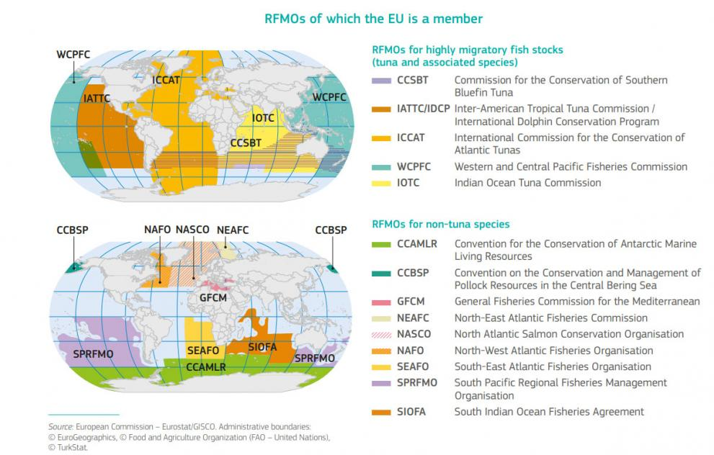
Περιφερειακοί Οργανισμοί Διαχείρισης της Αλιείας (ΠΟΔΑ)

Slide 20
ΠΟΔΑ που διαχειρίζονται άκρως μεταναστευτικά είδη, κυρίως τόνο
Διεθνής Επιτροπή για τη Διατήρηση των Τόνων του Ατλαντικού (ICCAT)
Επιτροπή Τόνου Ινδικού Ωκεανού (IOTC)
Επιτροπή Αλιείας Δυτικού και Κεντρικού Ειρηνικού (WCPFC)
Διαμερικανική Επιτροπή Τροπικού Τόνου (IATTC)
Επιτροπή για τη Διατήρηση του Νότιου Ερυθρού Τόνου (CCSBT)
ΠΟΔΑ με καθαρά συμβουλευτικό καθεστώς
Επιτροπή Αλιείας Δυτικού Κεντρικού Ατλαντικού (WECAFC)
Επιτροπή Αλιείας για τον Ανατολικό Κεντρικό Ατλαντικό (CECAF)

Slide 21
ΠΟΔΑ που διαχειρίζονται τα ιχθυαποθέματα ανά γεωγραφική περιοχή
Επιτροπή Αλιείας Βορειοανατολικού Ατλαντικού (NEAFC)
Οργάνωση Αλιείας Βορειοδυτικού Ατλαντικού (NAFO)
Οργανισμός Διατήρησης Σολομού του Βορείου Ατλαντικού (NASCO)
Οργάνωση Αλιείας Νοτιοανατολικού Ατλαντικού (SEAFO)
Αλιευτική Συμφωνία Νοτίου Ινδικού Ωκεανού (SIOFA)
Περιφερειακός Οργανισμός Διαχείρισης Αλιείας Νοτίου Ειρηνικού (SPRFMO)
Σύμβαση για τη Διατήρηση των Θαλάσσιων Πόρων της Ανταρκτικής (CCAMLR)
Γενική Επιτροπή Αλιείας για τη Μεσόγειο (GFCM)
Σύμβαση για τη διατήρηση και διαχείριση των πόρων Pollock στην Κεντρική Βερίγγεια Θάλασσα (CCBSP)
Συμφωνία για το Διεθνές Πρόγραμμα Προστασίας Δελφινιών (AIDCP) (αδελφή οργάνωση με την IATTC)
Επιτροπή Αλιείας Βορείου Ειρηνικού (NPFC)

Slide 22
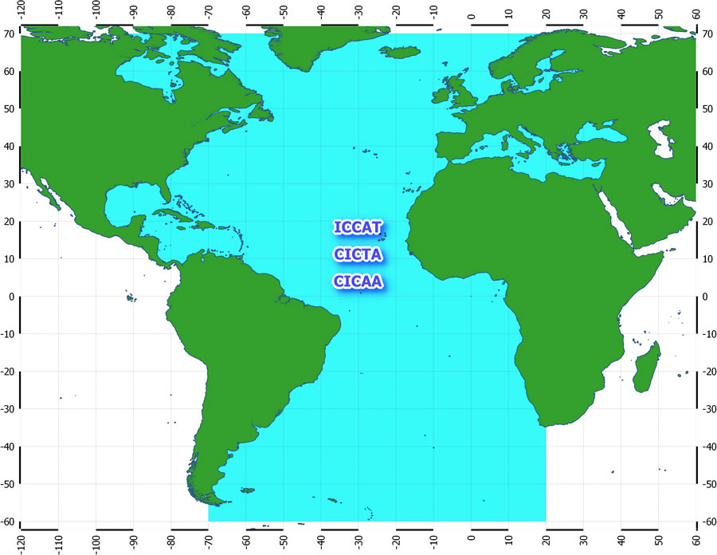
ICCAT
Διεθνής Επιτροπή για την Διατήρηση του Τόνου του Ατλαντικού
Είναι ένας διακυβερνητικός οργανισμός υπεύθυνος για τη διαχείριση και τη διατήρηση του τόνου και των ειδών που μοιάζουν με τόνο στον Ατλαντικό Ωκεανό και στις παρακείμενες θάλασσες (ερυθρός τόνος, ξιφίας, μακρύπτερος τόνος)
Ιδρύθηκε το 1966, σε συνέδριο στο Ρίο ντε Τζανέιρο και λειτουργεί στα Αγγλικά, Γαλλικά και Ισπανικά.
Σήμερα έχει 52 Συμβαλλόμενα Μέρη

Slide 23
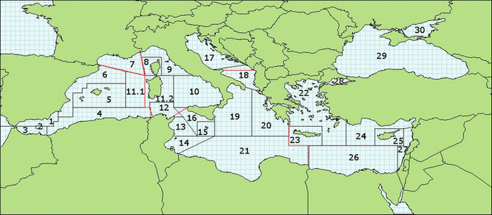
Γενική Επιτροπή Αλιείας για τη Μεσόγειο (GFCM, ΓΕΑΜ)
Στόχοι:
διατήρηση και τη βιώσιμη χρήση των ζωντανών θαλάσσιων πόρων
βιώσιμη ανάπτυξη της υδατοκαλλιέργειας
Ιδρύθηκε το 1949 σύμφωνα με τις διατάξεις του Άρθρου XIV του Καταστατικού του Οργανισμού Τροφίμων και Γεωργίας των Ηνωμένων Εθνών (FAO).
Έχει 22 χώρες μέλη και την ΕΕ

Slide 24
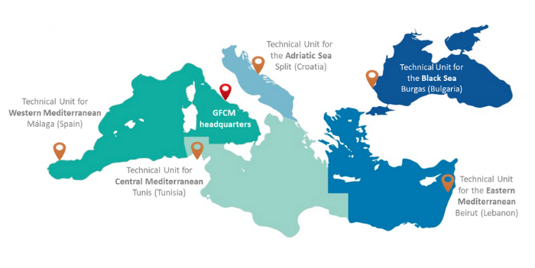
Γενική Γραμματεία της ΓΕΑΜ:
Επιστημονική Συμβουλευτική Επιτροπή Αλιείας (SAC)
Επιστημονική Συμβουλευτική Επιτροπή Υδατοκαλλιέργειας (CAQ)
Επιτροπή Συμμόρφωσης (COC)
Επιτροπή Διοίκησης και Οικονομικών (CAF)
Ομάδα Εργασίας για τη Μαύρη Θάλασσα (WGBS)

Slide 25
Διακήρυξη MedFish4Ever (Μάλτα 2017, Μαρρακές 2019)
16 Χώρες της Μεσογείου
Νέα διακυβέρνηση της μεσογειακής αλιείας και υδατοκαλλιέργειας, για τα επόμενα 10 χρόνια
Βασικές προτεραιότητες:
προστασία των θαλάσσιων πόρων,
καταπολέμηση της παράνομης, λαθραίας και άναρχης αλιείας (ΠΛΑ),
ενίσχυση της βιωσιμότητας των παράκτιων κοινοτήτων μέσω της υποστήριξης της αλιείας μικρής κλίμακας που επικρατεί στην περιοχή.
εξασφάλιση αξιοπρεπών συνθηκών εργασίας και κοινωνικής προστασίας των αλιέων,
βιώσιμη υδατοκαλλιέργεια και
ενίσχυση της αλυσίδας αξίας.

Slide 26
Επισκόπηση Πολιτικών της ΕΕ για το Θαλάσσιο Περιβάλλον
Πηγή: ΕΕΣ 26

Slide 27
Εθνικές απαγορεύσεις στον τομέα της αλιείας
Οι χωρο-χρονικές απαγορεύσεις άσκησης των αλιευτικών δραστηριοτήτων αποτελούν μία από τις κύριες κατηγορίες τεχνικών μέτρων διαχείρισης της αλιείας που έχουν ληφθεί και εφαρμόζονται στην Ελλάδα.
Από την δεκαετία του 1940 έως σήμερα σε εθνικό επίπεδο έχει θεσπιστεί πλήθος χωρο-χρονικών απαγορεύσεων, με σκοπό την προστασία ιχθυοαποθεμάτων και ευαίσθητων ενδιαιτημάτων.
Επιπλέον συμβάλλουν στον ίδιο σκοπό πολλές χωρο-χρονικές απαγορεύσεις άσκησης αλιευτικών δραστηριοτήτων που θεσπίστηκαν από την αρχαιολογική νομοθεσία για την προστασία των ενάλιων αρχαιοτήτων, την περιβαλλοντική νομοθεσία για τη διατήρηση της βιοποικιλότητας στις κηρυγμένες Θαλάσσιες Προστατευόμενες Περιοχές και από τη ναυτιλιακή νομοθεσία (ειδικοί και γενικοί κανονισμοί λιμένων) για τη διευθέτηση των δραστηριοτήτων στους λιμένες, καθώς και σε άλλες θαλάσσιες περιοχές όπου λαμβάνουν χώρα συγκεκριμένες οικονομικές δραστηριότητες (εξορύξεις, καλώδια τηλεπικοινωνιών, περιοχές στρατιωτικού ενδιαφέροντος κλπ).

Slide 28
Πρόσφατα (2017) πραγματοποιήθηκε η εκτίμηση του πλήθους και της έκτασης των χωρο-χρονικών απαγορεύσεων για όλους τους τύπους αλιευτικών εργαλείων στο Αιγαίο και προσδιορίστηκαν οι Περιοχές Περιορισμού Αλιείας (ΠΠΑ), και τα αποτελέσματα της οποίας δημοσιεύθηκαν σε διεθνές επιστημονικό περιοδικό.
Για το σύνολο των ΠΠΑ που προσδιορίστηκαν, δημιουργήθηκε μία βάση δεδομένων με εκτενείς πληροφορίες για κάθε μία από αυτές. Όλες οι ΠΠΑ χαρτογραφήθηκαν, ως πολύγωνα με τη χρήση Συστημάτων Γεωγραφικών Πληροφοριών και ενσωματώθηκαν στη βάση δεδομένων.
Από τη μελέτη προέκυψε ότι στο Αιγαίο Πέλαγος υπάρχει εξαιρετικά μεγάλος αριθμός και εκτεταμένες ΠΠΑ, στην συντριπτική πλειοψηφία των οποίων απαγορεύεται η άσκηση αλιευτικών δραστηριοτήτων με συρόμενα ή κινητά εργαλεία σε μόνιμη βάση.
Ειδικότερα, οι ΠΠΑ που προσδιορίστηκαν και χαρτογραφήθηκαν καλύπτουν το 56.2% της περιοχής μελέτης. Οι ΠΠΑ που αφορούν τον μόνιμο περιορισμό των αλιευτικών δραστηριοτήτων καλύπτουν το 38% της περιοχής μελέτης, ενώ οι ΠΠΑ που αφορούν τον εποχιακό περιορισμό των αλιευτικών δραστηριοτήτων καλύπτουν το 27.6%.
Επίσης η αλιευτική δραστηριότητα με συρόμενα, κινητά και στατικά αλιευτικά εργαλεία περιορίζεται σε μόνιμη βάση στο 38.0%, 3.2% και 2.4% της περιοχής μελέτης αντίστοιχα.

